Slide 1
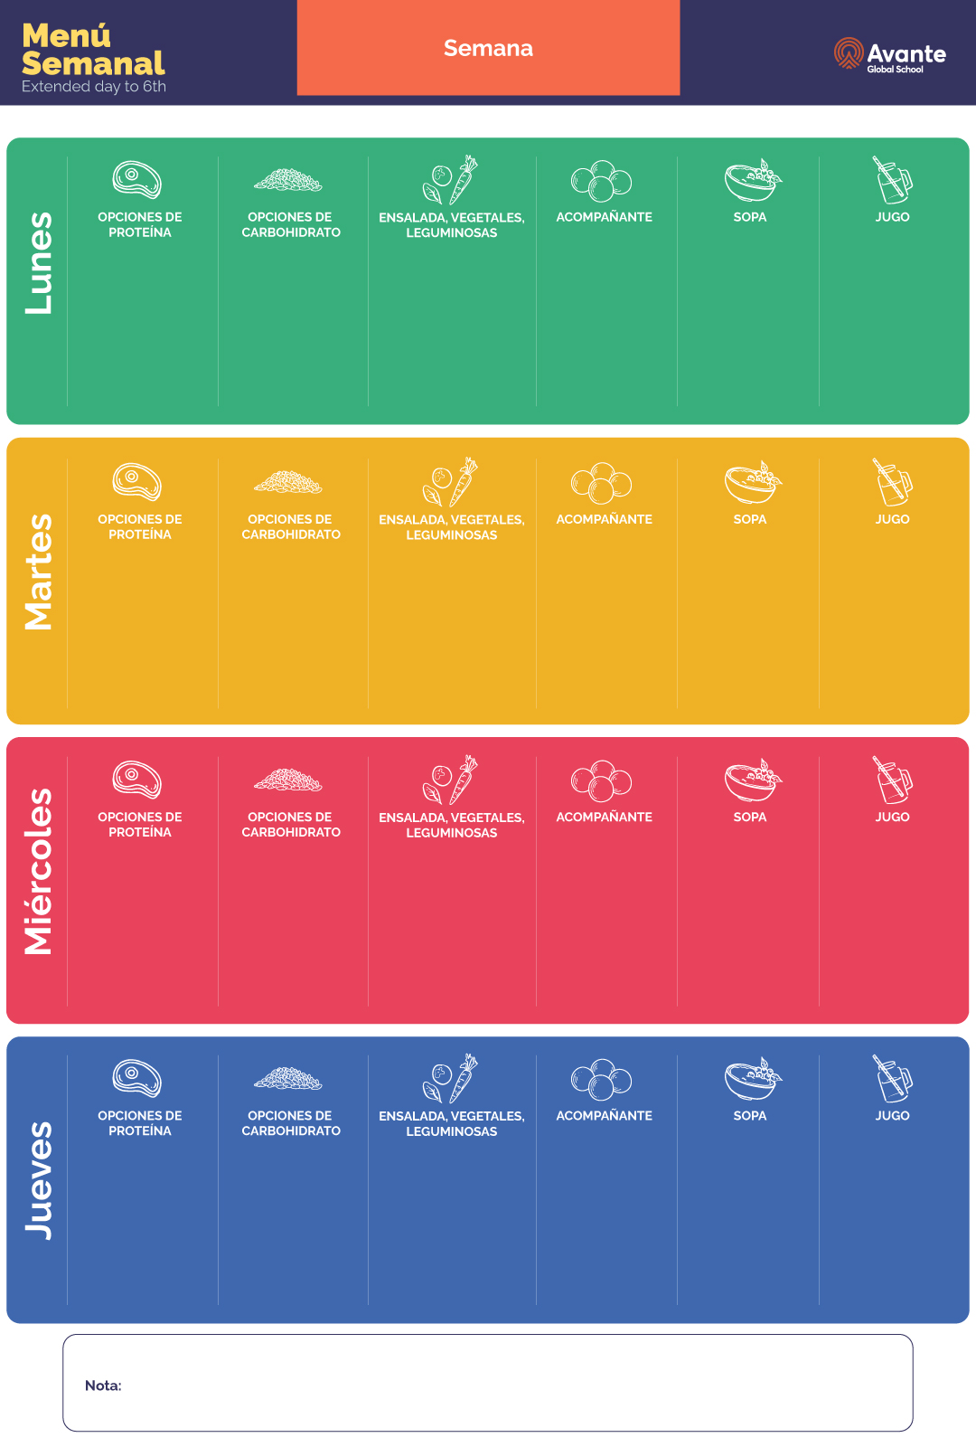
Del 14 al 17 de agosto | 2024
Fajitas de pollo
Carne molida
Cerdo en bisteck
Arroz de ajo
Pastas en salsa napolitana
Brócoli, zanahoria, cebolla y pepino
Croquetas de lentejas
Sopa de pollo
Jugo de piña / agua
Pollo contramuslo asado
Carne de res en fajitas con vegetales
Fajitas de cerdo asado
Arroz de coco
Arroz blanco
Pepino, tomate y cebolla encurtida
Fríjol palomito
Crema de brócoli
Jugo de tomate de árbol / agua
Carne asada con salsa criolla
Cerdo salsa agridulce
Fajitas de pollo
Arroz de zanahoria
Arroz blanco
Ensalada primavera (Lechuga, arveja, maíz y zanahoria)
Arepitas de yuca
Sopa de costilla
Jugo de mango / agua
Hamburguesa de carne de res
Pechuga asada
Cerdo al wok
Arroz de cebolla
Arroz blanco
Lechuga, tomate, cebolla y aguacate
Buñuelitos de papa rellenos de queso
Crema de ahuyama
Jugo de mora / agua
Diariamente se ofrece opción de arroz integral

